Slide 1
ΒΑΣΙΚΕΣ ΕΝΟΙΕΣ ΦΥΣΙΚΩΝ ΕΠΙΣΤΗΜΩΝ
ΒΑΣΙΛΗΣ ΚΟΛΛΙΑΣ
ΣΤΕΦΑΝΟΣ ΑΣΗΜΟΠΟΥΛΟΣ

Slide 2
ΔΙΑΛΕΞΗ 1
1^{Ο} ΜΕΡΟΣ :Γενικά στοιχεία για το μάθημα
2^{Ο} ΜΕΡΟΣ :Υποδομή
Πως κρατούμε σημειώσεις
Η δομή των επιχειρημάτων
Μεγέθη και μονάδες
Πράξεις με δυνάμεις του 10
Μετασχηματισμοί αλγεβρικών σχέσεων (πχ u=s/t)
3^{Ο} ΜΕΡΟΣ: Σύνοψη, σχολιασμός

Slide 3
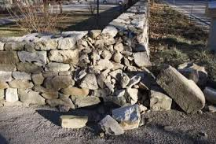
ΓΕΝΙΚΑ ΣΤΟΙΧΕΙΑ ΓΙΑ ΤΟ ΜΑΘΗΜΑ

Slide 4
Χωρισμός σε τμήματα
Θα είστε χωρισμένοι σε τμήματα. Σε περίπτωση που καποιοι/ες θελουν αλλαγή στο τμήμα θα πρέπει να συνεννοηθούν μεταξύ τους μέσω του πίνακα
https://docs.google.com/document/d/1c65JPUkcAXtYvTpAOzCh6IdmvSx5by56kQ0eXD3Q0gs/edit?usp=sharing
Στα τμήματα έρχεστε προετοιμασμένοι/ες

Slide 5
Αντεστραμμένη τάξη
Πρώτα παρακολουθείτε τη διάλεξη που σας ανεβάζω βιντεοσκοπημένη την Παρασκευή. Η διάλεξη έχει κάποιες ασκήσεις.
Λύνετε όσες ασκήσεις μπορείτε (καταγράφετε τις απαντήσεις σας)
Συγκρίνετε τις απαντήσεις σας με τις απαντήσεις που θα αναρτώ την Κυριακή το βράδυ
Στα τμήματα φέρνετε σχετικά θέματα που θέλετε να συζητήσουμε ή απορίες που έχετε ή εισηγούμαι κάποια νέα προβλήματα για λύση.
Κάθε τμήμα κάνει 2 ώρες σύγχρονου μαθήματος από απόσταση κάθε εβδομάδα.
Υποστηριζόμαστε ηλεκτρονικά από
το e-class https://eclass.uth.gr/courses/PRE_U_113/ (ασύγχρονο από απόσταση κομμάτι του μαθήματος)
Το MS Teams (σύγχρονο από απόσταση κομμάτι του μαθήματος)
Ώρες γραφείου (θα καθαρισθούν σύντομα)

Slide 6
Αξιολογηση
Στη διάρκεια αρκετων συναντήσεων θα δοθούν ασκήσεις .
Θα σας προταθούν εργασίες που θα δίνουν bonus
Τελικές εξετάσεις με ανοικτά βιβλία (+ σημειώσεις). Είναι αρκετά πιθανό να γινουν προφορικά με μικρές ομάδες φοιτητριών/ων.
Βιβλία
Βιβλίο [18549085] Οι διαλέξεις φυσικής του Feynman, Τόμος Α, Feynman Richard P.,Leighton Robert B,Sands Matthew L
Βιβλίο [50658803]: Μονοπάτια της σκέψης στον κόσμο της Φυσικής, Κουμαράς Παναγιώτης
Βιβλίο [265]: ΟΙ ΕΝΝΟΙΕΣ ΤΗΣ ΦΥΣΙΚΗΣ, HEWITT PAUL

Slide 7
Παράδειγμα εξετάσεων
https://eclass.uth.gr/modules/units/?course=PRE_U_113&id=6
Κατεβάστε το Βασικές Εννοιες ΦΕ Σεπτ 2019
Δώστε τις απαντησεις σας τωρα. (Όσο κι αν φαίνεται περίεργο, αν κάνετε το καλυτερο που μπορείτε, θα σας βοηθησει)

Slide 8
ΥΠΟΔΟΜΗ

Slide 9
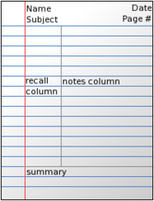
ΠΩΣ ΚΡΑΤΟΥΜΕ ΣΗΜΕΙΩΣΕΙΣ
Είναι σημαντικό να κρατάμε σημειώσεις με ένα οργανωμένο τρόπο.
Πηγες: http://coe.jmu.edu/learningtoolbox/cornellnotes.html

Slide 10
Η ΔΟΜΗ ΤΩΝ ΕΠΙΧΕΙΡΗΜΑΤΩΝ
Στην καθημερινή μας ζωή προσπαθούμε συχνά να πείσουμε άλλους (ή άλλοι προσπαθούν να πείσουν εμάς)
Οι Φυσικές Επιστήμες στηρίζονται στην επιχειρηματολογία. Δεν "φωτογραφίζουν" τον κόσμο αλλά "στοιχηματίζουν" σε υποθέσεις που δοκιμάζονται με πειράματα, παρατηρήσεις και ΔΙΑΛΟΓΟ (επιστημονικά περιοδικά, επιστημονικά συνέδρια)
Στο παρελθόν έχουν υπάρξει μεγάλες ανατροπές οσο αφορά στις υποθέσεις αυτες.

Slide 11
Η ΔΟΜΗ ΤΩΝ ΕΠΙΧΕΙΡΗΜΑΤΩΝ
Θα χρησιμοποιήσουμε ενα πολυ διαδεδομένο μοντέλο για την παρουσίαση επιχειρημάτων. Το μοντέλο του Stephen Toulmin (σε καπως απλοποιημένη μορφη)
Στοιχεία του:
Τα Δεδομένα
Η Εγγύηση
Η Υποστήριξη της εγγύησης
Το Συμπέρασμα

Slide 12
Η ΔΟΜΗ ΤΩΝ ΕΠΙΧΕΙΡΗΜΑΤΩΝ
ΔΕΔΟΜΕΝΑ
ΣΥΜΠΕΡΑΣΜΑ
ΕΓΓΥΗΣΗ
ΥΠΟΣΤΗΡΙΞΗ ΕΓΓΥΗΣΗΣ

Slide 13
Η ΔΟΜΗ ΤΩΝ ΕΠΙΧΕΙΡΗΜΑΤΩΝ
Ενα παιδί γυμνασίου μιλάει με τους γονείς του:
"ΠΡΕΠΕΙ να μου πάρετε κινητό! Ολες οι φίλες μου έχουν!"

Slide 14
Η ΔΟΜΗ ΤΩΝ ΕΠΙΧΕΙΡΗΜΑΤΩΝ
Ολες οι φίλες μου εχουν κινητό
Πρέπει να μου πάρετε κινητό
Αυτό που κάνει ο περισσότερος κόσμος είναι σωστό
Κοινός νους

Slide 15
Η ΔΟΜΗ ΤΩΝ ΕΠΙΧΕΙΡΗΜΑΤΩΝ
Ολες οι φίλες μου εχουν κινητό
Εσεις δεν μου παίρνετε κινητό
Νοιώθω άσχημα
Νοιώθω σαν τη μυγα μεσα στο γάλα
Νοιώθω άσχημα επειδή δεν μου παίρνετε κινητό
Όταν ξεφεύγουμε απο την μέση συμπεριφορά νοιώθουμε άσχημα
Προσωπική γενικευση από παρατηρήσεις και ερμηνεία (συμφωνη με τους κοινούς τόπους)

Slide 16
Η ΔΟΜΗ ΤΩΝ ΕΠΙΧΕΙΡΗΜΑΤΩΝ
Εξ αιτίας σας νοιώθω άσχημα που δεν εχω κινητό
Το να έχω κινητό δεν κανει κακό σε κανέναν
ΠΡΕΠΕΙ να διορθώσετε το λάθος σας και να μου πάρετε κινητό
Οι γονείς δεν πρέπει να κάνουν το παιδί τους να νοιώθει άσχημα για μια συμπεριφορά που δεν βλάπτει άλλους
Ηθική διαίσθηση, Κοινος τόπος

Slide 17
Διακοπή
Σκεφτείτε ένα δικό σας παράδειγμα. Ξεκινήστε ίσως από καποια προσπαθεια πειθούς που έπεσε στην αντίληψή σας πρόσφατα. Προσπαθήστε να την αναλύσετε με τον παραπάνω τρόπο.

Slide 18
Ένα παράδειγμα από τις ΦΕ
Βιντεο

Slide 19
Η ΔΟΜΗ ΤΩΝ ΕΠΙΧΕΙΡΗΜΑΤΩΝ
Ο βατραχέκλος ρουφάει το νερό με το καλαμάκι
Παρόμοια φαινόμενα μπορει να παρατηρήσει ο καθένας μας
Το νερό ανεβαίνει στο καλαμάκι
Όταν κάτι ειναι συνηθισμένο στην καθημερινή ζωή, δεν χρειάζεται καμία εξήγηση
Κοινή πρακτική

Slide 20
Η ΔΟΜΗ ΤΩΝ ΕΠΙΧΕΙΡΗΜΑΤΩΝ
Ο βατραχέκλος ρουφάει το νερό με το καλαμάκι
Παρόμοια φαινόμενα μπορει να παρατηρήσει ο καθένας μας
Το νερό ανεβαίνει στο καλαμάκι
Το να ανεβαίνει το νερό οταν το ρουφαμε με το καλαμάκι ειναι ενας νόμος της πραγματικότητας
Κοινή πρακτική: Παρατηρουμε κανονικότητες γυρω μας και στηριζόμαστε σε αυτές

Slide 21
Η ΔΟΜΗ ΤΩΝ ΕΠΙΧΕΙΡΗΜΑΤΩΝ
Ο βατραχέκλος ρουφάει το νερό με το καλαμάκι
Οταν ρουφάω κάτι είναι σαν να το τραβάω. Ρουφάμε το νερό απο το καλαμάκι οπως τραβαμε ενα παιγνίδι με ενα σχοινί
Το νερό ανεβαίνει στο καλαμάκι (λες και το τραβάμε με ενα αορατο σχοινι)
Μια αναλογία μας επιτρέπει να περιμένουμε οτι κάτι θα γινει σε μια περισταση με όμοιο τρόπο οπώς σε μια άλλη
Κοινή πρακτική

Slide 22
Η ΔΟΜΗ ΤΩΝ ΕΠΙΧΕΙΡΗΜΑΤΩΝ
Το νερο που περιορίζεται απο το καλαμάκι αρχίζει να κινείται προς τα πάνω και καταλήγει στο στομα του βατραχιέκλου
Ο βατραχέκλος ρουφάει το νερό με το καλαμάκι
Ο βατραχέκλος χαμηλώνει την ατμοσφαιρική πίεση που πιέζει το νερο μεσα στο καλαμάκι απο το πανω μερος
Η ατμοσφαιρική πίεση στο νερό απέξω παραμένει η ίδια
Οταν σε ενα σώμα η συνισταμένη δύναμη ειναι διαφορετική απο το 0 τοτε αλλάζει η κινητική του κατάσταση
Φυσική: Νόμος του Νεύτωνα

Slide 23
Ένα βιντεο για το ρούφηγμα με το καλαμάκι
Από το καναλι Veritasium
https://www.youtube.com/watch?v=HUmZrtiXDik

Slide 24
Ένα άλλο παραδειγμα
Από τη ζωη του Αλεξάντερ φον Χούμπολτ
1800, Νοτιος Αμερική, κοντά στο Καράκας, κοιλάδες της Αράγουα
Λίμνη Βαλένθια. Το νερό της λίμνης μειωνόταν με μεγάλη ταχύτητα
Μια ερμηνεία: Η λίμνη στράγγιζε από μια υπόγεια διέξοδο
Χουμπολτ: Σημασία της εξάτμισης. Αποψίλωση των δασων και εκτροπή νερών για άρδευση.

Slide 25
Για σκέψη(1)
Πώς συγκρίνεται το πρώτο επιχειρημα με το επιχείρημα του Χούμπολτ;

Slide 26
Για σκέψη (2):
Είναι χειμώνας, έξω κάνει κρυο, και πλησιάζετε το παράθυρο του ζεστού δωματίου σας. Στο παραθυρο σχηματιζεται θολουρα.
Λετε: «Α! ζέστη μέσα, κρύο έξω. Είναι επόμενο να δημιουργηθει αυτή η θολούρα»
Πώς θα αναπαριστούσατε αυτό το επιχείρημα χρησιμοποιώντας το σχήμα του Τούλμιν; Τι «κρυφες εγγυήσεις» θα προσθέτατε;
Νομίζετε ότι είναι ένα επιχείρημα «τύπου Φυσικής»; Γιατι ναι; Γιατι όχι;

Slide 27
Για σκέψη (3)
Θα μπορουσε αυτό το σχήμα αναπαράστασης των επιχειρημάτων (Τουλμιν) να σας είναι χρήσιμο και στην καθημερινή ζωη; Θα μπορουσε, σε κάποιες περιπτώσεις να διευκολύνει την επικοινωνία μας;

Slide 28
ΜΕΓΕΘΗ ΚΑΙ ΜΟΝΑΔΕΣ
Φυσικά μεγέθη και μονάδες στη Φυσική;
Ας σταματήσουμε για λίγο. Προσπαθήστε να θυμηθείτε (ισως και να σημειώσετε) ο,τι σχετικό μπορείτε να φέρετε στο νού σας (προϋπάρχουσα γνώση)

Slide 29
ΜΕΓΕΘΗ ΚΑΙ ΜΟΝΑΔΕΣ (1/2)
Μάζα (Μ), Μήκος (L), Χρόνος (Τ), Φορτίο (Q)
Οι Φυσικοί ασχολούνται με ποσότητες που έχουν μονάδες. (πχ kgr, m, sec, Cb)
Οι μονάδες αυτές δεν είναι απλώς «λέξεις», «ονόματα», αλλά αντιστοιχούν σε ποσότητες και γίνονται πράξεις με αυτές. Πχ 1m/1cm= (100 cm)/1cm= 100*cm/cm= 100
Πρέπει να ξέρουμε τις μετατροπές των μονάδων και να κάνουμε πράξεις με τις μονάδες

Slide 30
ΜΕΓΕΘΗ ΚΑΙ ΜΟΝΑΔΕΣ (2/2)
1 kgr = 1000 gr, 1mgr= 10⁻³gr, 1μgr= 10⁻⁶gr
1 km= 10³ m, 1mm= 0,001m, 1μm= 10⁻⁶m
1min=60 sec, 1msec= 1 sec/1000

Slide 31
ΠΡΑΞΕΙΣ ΜΕ ΔΥΝΑΜΕΙΣ ΤΟΥ 10 (1/2)
Δυνάμεις του 10; Σας θυμιζει αυτό κάτι;
Ας σταματήσουμε και προσπαθήστε να φέρετε στο νού σας ό,τι σχετικό γνωρίζετε.
(Παραδειγματα δυνάμεων του 10– Πράξεις με δυνάμεις του 10)

Slide 32
ΠΡΑΞΕΙΣ ΜΕ ΔΥΝΑΜΕΙΣ ΤΟΥ 10 (1/2)
10³= 1000, 10⁵= 100000
10⁻²= 0,01 (1/10²), 10⁻⁴= 0,0001 (1/10⁴)
10³ * 10⁷= 10 ⁽³⁺⁷⁾ = 10¹⁰
10³ * 10⁻⁷ = 10 ⁽³⁻⁷⁾ = 10⁻⁴ = 1/10⁴= 0,0001
(10⁴)⁵ = 10^{4*5}= 10²⁰
(10²)⁻³= 10^{[2*(-3)]} = 10⁻⁶ = 1/10⁶= 0,000001

Slide 33
ΠΡΑΞΕΙΣ ΜΕ ΔΥΝΑΜΕΙΣ ΤΟΥ 10 (2/2)
Πηγες από το διαδίκτυο
Ελληνόφωνες: https://www.youtube.com/watch?v=-np9ICutHmw
Αγγλόφωνες:
https://www.youtube.com/watch?v=YJdCw2fK-Og
https://www.youtube.com/watch?v=tV8cMNYi4q4

Slide 34
ΑΣΚΗΣΗ 1
Να υπολογίσετε το παρακάτω αποτέλεσμα:
(10⁻²)³ *10⁸ = ?
Φτιάξτε μια παρομοια άσκηση και λύστε την

Slide 35
ΜΕΓΕΘΗ ΚΑΙ ΜΟΝΑΔΕΣ + ΔΥΝΑΜΕΙΣ ΤΟΥ 10
Άραγε μπορει να συναντήσουμε περιπτώσεις όπου χρειάζεται να συνδιαστούν;

Slide 36
ΜΕΓΕΘΗ ΚΑΙ ΜΟΝΑΔΕΣ + ΔΥΝΑΜΕΙΣ ΤΟΥ 10
Πόσο ομοια είναι τα προβλήματα αυτά:
Έχουμε 500kgr τυρί και θέλουμε να τα μοιράσουμε σε συσκευασίες των 0,5 kgr.
Έχουμε 2m³ νερό και θέλουμε να υπολογίσουμε πόσα cm³ χωράνε σε αυτό.
Λύνονται με παρόμοιο τρόπο; (ίδιες πράξεις)

Slide 37
ΜΕΓΕΘΗ ΚΑΙ ΜΟΝΑΔΕΣ + ΔΥΝΑΜΕΙΣ ΤΟΥ 10
2m³= 2 * (cm*10²)³= 2*cm³*(10²)³=
= 2*cm³*10⁶= 2*10⁶*cm³
Αρα 2m³/cm³= 2*10⁶*cm³/cm³ = 2*10⁶
Εναλλακτικά:
cm³= (10⁻²*m)³= (10⁻²)³* m³= 10⁻⁶ m³
Αρα 2m³/cm³= 2m³ / 10⁻⁶ m³ = 2 / 10⁻⁶ = 2*10⁶
Λύσαμε την άσκηση. Ας την νοιωσουμε κιόλας
(μια καλή γνωστική στρατηγική)

Slide 38
ΑΣΚΗΣΗ 2
Να κάνετε την παρακάτω διαίρεση:
(1μm* 2 sec) / (1m * 1msec)= ?
Φτιάξτε τη δική σας άσκηση και λύστε την

Slide 39
ΜΕΤΑΣΧΗΜΑΤΙΣΜΟΙ ΑΛΓΕΒΡΙΚΩΝ ΣΧΕΣΕΩΝ/ΕΞΙΣΩΣΕΙΣ
Εχετε συναντήσει ποτέ εξισώσεις (ορισμοί φυσικών μεγεθών) όπως οι παρακάτω;
v= s/t ή ρ=m/V
Θυμόσαστε πχ να εχει χρειαστει να βρείτε τη μάζα όταν ξέρατε τον όγκο και την πυκνότητα;
Προσπαθήστε να φέρετε στο νού σας (σημειώστε αν θέλετε) ό,τι σχετικό γνωρίζετε (προυπάρχουσα γνώση)

Slide 40
ΜΕΤΑΣΧΗΜΑΤΙΣΜΟΙ ΑΛΓΕΒΡΙΚΩΝ ΣΧΕΣΕΩΝ/ΕΞΙΣΩΣΕΙΣ (1/4)
Πχ v= s/t ή ΔQ= c*m*(Θ₂-Θ₁)
Δυο βασικοί κανόνες:
Μπορώ να προσθέσω ή να αφαιρέσω στις δυο πλευρές της εξίσωσης την ίδια ποσότητα
Μπορώ να πολλαπλασιάσω ή να διαιρέσω και τις δυο πλευρές της εξίσωσης με την ίδια ποσότητα

Slide 41
ΜΕΤΑΣΧΗΜΑΤΙΣΜΟΙ ΑΛΓΕΒΡΙΚΩΝ ΣΧΕΣΕΩΝ/ ΕΞΙΣΩΣΕΙΣ (3/4)
Πχ V=s/t
Εστω ότι ξέρω την απόσταση και την ταχύτητα αλλα δεν ξέρω τον χρόνο (Πχ ένα αυτοκίνητο κινείται με 120 km/h. Σε πόση ώρα θα διατρέξει τα 30 km που μας χωρίζουν ως τη διπλανή πόλη;)

Slide 42
ΜΕΤΑΣΧΗΜΑΤΙΣΜΟΙ ΑΛΓΕΒΡΙΚΩΝ ΣΧΕΣΕΩΝ/ ΕΞΙΣΩΣΕΙΣ (4/4)
V=s/t =>
{ Δεν θελω τον χρονο στον παρονομαστή αλλα στον αριθμητή.}
t*v= t*s/t => t*v= s { ομοια 5*3/5 = 3}
{ Θέλω τον χρόνο μόνο του για να μπορω να τον υπόλογίσω}
=> t*v /v = s/v => t= s/v {ομοια 2*4/4= 2}

Slide 43
ΜΕΤΑΣΧΗΜΑΤΙΣΜΟΙ ΑΛΓΕΒΡΙΚΩΝ ΣΧΕΣΕΩΝ/ ΕΞΙΣΩΣΕΙΣ
Πηγές από το διαδίκτυο
Ελληνόφωνες:
(ξέρετε κάποια;)
Αγγλόφωνες:
https://www.youtube.com/watch?v=chmHzxfM3L0

Slide 44
ΑΣΚΗΣΗ 3:Μονάδες + Δυνάμεις του 10 + Μετασχηματισμοί αλγ σχ/εξισ
Ορισμός της πυκνότητας ρ=m/V
Ξέρω την πυκνότητα του υλικού από το οποίο ειναι κατασκευασμένο ενα αντικείμενο. Μετράω τη μάζα του. Ποιος τύπος θα μου δίνει τον όγκο του (V); Ξεκινήστε απο τον ορισμό της πυκνότητας.
ρ= 5gr/cm³ και m= 1000 Kgr. Να βρείτε τον όγκο του αντικειμένου

Slide 45
ΑΣΚΗΣΗ 4
Φτιάξτε τη δική σας αναλογη άσκηση. Ξεκινήστε απο κάποιο σχετικά απλό ορισμό φυσικού μεγέθους.

Slide 46
Ενας αλλος τυπος αναστοχασμου
Τι σημαινουν για εσάς οι Φυσικές Επιστήμες;
Δώστε τις απαντήσεις σας εδω:
https://docs.google.com/forms/d/e/1FAIpQLSeqzE2nca2_byuG87-bZzbktCoK_8SJGN65P68NLb3zwLAwQQ/viewform

Slide 47
ΜΕΡΟΣ 3ο Πώς σχεδιάστηκε αυτό το μάθημα
Δεν θέλετε μόνο να κατανοείτε καλύτερα τις Φυσικές Επιστήμες
Θέλετε και να διδάσκετε καλύτερα τις Φυσικές Επιστήμες
Αρα: καποια στοιχεια για το πώς σχεδιάζονται τα μαθήματα

Slide 48
Το μοντέλο ICAP. Τέσσερεις τρόποι γνωστικής εμπλοκής:
Το μοντέλο ICAP. Τέσσερεις τρόποι γνωστικής εμπλοκής:
Passive: Απλώς ακούω με προσοχή (και ο,τι μείνει)
Active: Κάνω κάτι. Πχ πηγαινω ξανά σε καποιο κομματι αυτου του βίντεο ή κρατώ κάποια σημείωση με τα λογια ακριβώς που ακούστηκαν (πιθανή σύνδεση με προυπάρχουσα γνώση)
Constructive: Η σύνδεση με την προυπάρχουσα γνώση προχωρά περισσότερο και βγάζω νέα συμπεράσματα ή δημιουργώ "σπουδές" (σπουδή vs λαθος)
Interactive: Αφου φτάσουμε στο προηγούμενο επιπεδο συζητούμε μεταξύ μας και βελτιώνουμε τις "σπουδές" μας

Slide 49
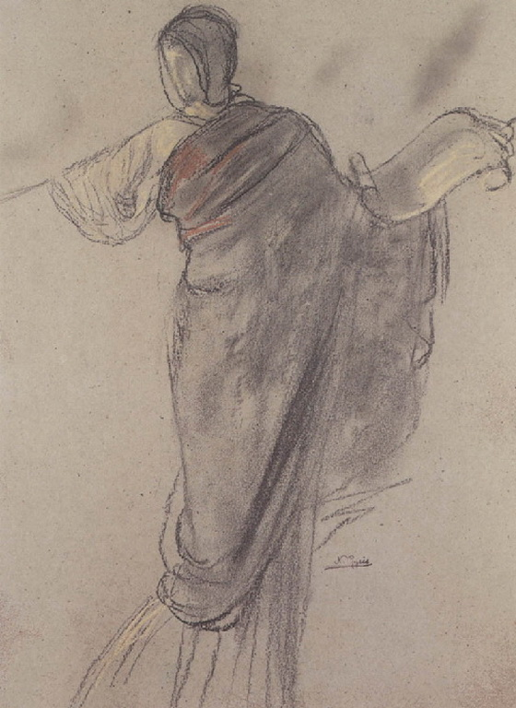
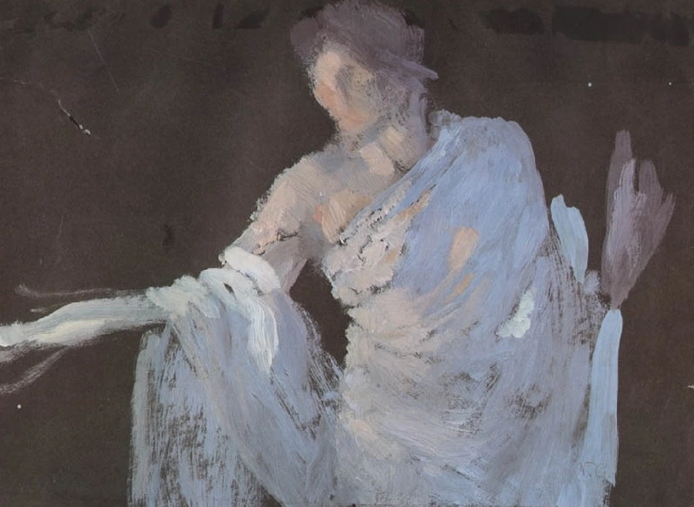

Slide 50
Constructive engagement
Εγω η/ο φοιτητρια/ης:
Δημιουργώ σημειωσεις με τα δικά μου λόγια
Θέτω προβλήματα προς λύση
Θέτω ερωτήσεις
Δημιουργώ ένα εννοιολογικό χάρτη που συνδιάζει προηγούμενη γνώση με την καινούργια
Προβλέπω, επινοώ, εξάγω περαιτέρω συνέπειες
Επιχειρηματολογώ, εξάγω υποθέσεις, αυτο-αξιολογούμαι ή παρακολουθώ τον βαθμό κατανόησής μου, κλπ
Οι δράσεις δημιουργούν προιόντα που πάνε πέρα απο τις αρχικές πληροφορίες

Slide 51
Interactive engagement
Κεντρική η σημασία του διαλόγου.
Υπάρχουν πολλοι τύποι διαλόγου (όλες οι "συζητήσεις" δεν ειναι ιδιες) Πχ
Αντιπαράθεση
Σώρευση
Διερευνητικός διάλογος

Slide 52
ΠΑΡΑΔΕΙΓΜΑΤΑ ΕΡΩΤΗΣΕΩΝ ΠΟΥ ΟΔΗΓΟΥΝ ΣΕ ΒΑΘΥΤΕΡΗ ΕΠΕΞΕΡΓΑΣΙΑ
Εξηγήστε γιατι/πώς...
Ποιά ειναι η κύρια ιδέα σε αυτο το κομμάτι της διάλεξης;
Πώς θα εφαρμόζατε αυτο που μάθαμε εδω σε...
Σκεφτείτε ενα νέο παράδειγμα για...
Τι νομίζετε οτι θα συνέβαινε αν...
Ποιες ειναι οι διαφορές ανάμεσα σε .... και σε ...
Πώς ειναι το.... και το.... όμοια;
Τι συμπεράσματα βγάζετε σχετικά με το....
Πώς το.... επιρεάζει το.....
Ποια ειναι τα δυνατά και ποια τα αδύνατα σημεία του...
Ποια ειναι η καλυτερη (ιδεα;) και γιατι;
Πώς σχετίζεται το.... με το .... που μάθαμε νωρίτερα;

Slide 53
ΔΥΟ ΤΡΟΠΟ ΕΠΕΞΕΡΓΑΣΙΑΣ ΤΟΥ «ΥΛΙΚΟΥ» ΚΑΙ ΓΙΑ ΕΣΑΣ
Σημειώσεις με τη μεθοδο Cornell και χρήση των κυριων σημείων για να κάνετε περίληψη.
Ασκηθείτε στο να θέτετε στο «υλικό» σας ερωτήσεις που οδηγουν σε βαθύτερη επεξεργασία.

Slide 54
ΣΥΝΟΨΗ
1^{Ο} ΜΕΡΟΣ :Γενικά στοιχεία για το μάθημα (διαδικασία, αξιολόγηση)
2^{Ο} ΜΕΡΟΣ :Υποδομή
Πως κρατούμε σημειώσεις
Η δομή των επιχειρημάτων
Μεγέθη και μονάδες
Πράξεις με δυνάμεις του 10
Μετασχηματισμοί αλγεβρικών σχέσεων (πχ u=s/t)
3^{Ο} ΜΕΡΟΣ: Σύνοψη, σχολιασμός

Slide 55
ΕΠΟΜΕΝΟ ΒΗΜΑ
Θα επιρεαστουμε από την Οπτική και ιστορικά αλλα και ως προς την κατεύθυνση που θα ακολουθήσουμε

